Slide 1
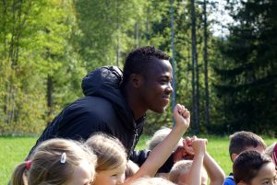
Välkomna till Ångsta skola och fritidshem
Läsåret 20/21

Slide 2
Personal på skolan
Rektor Märith Jonsson
Janna Green, specialpedagog
Karin Johansson, förskollärare (F-klass)
Anna-Karin Näslund, lärare (åk 1-2)
Ulla Andersson, lärare (åk 3-4)
Malin Odin, lärare (åk 5-6)
Övriga:
Vakant (musik)
Eva Blom (textil slöjd)
Stefan Karlsson (trä och metall slöjd)
Annelie Olofsson (idrott)
Elise Brynjestål,
elevassistent, fritids
Annelie Nilsson,
elevassistent, fritids
Lina Näslund,
resurs, fritids
Annelie Olofsson,
resurs, fritids
Robin Hamberg,
resurs, fritids
Mari-Louis Persson
morgonfritids

Slide 3
Elevhälsoarbete
Elevhälsoteam
Märith Jonsson, rektor
Janna Green, specialpedagog
Helene Höglund, skolsköterska
Sarah Ivonen, skolpsykolog
Anna Leithe, skolkurator
Stöd från elevhälsan vid behov
Elevhälsoplan
Plan mot diskriminering och kränkande behandling
(värdegrundsarbete)
ANDT-plan (Alkohol, narkotika, doping och tobak)
Ordningsregler
Trafikregler
Sociala medier
Policy för mobiltelefon

Slide 4
Skolans resultat
Kartläggningsmaterial F-klass, bedömningsstöd åk 1 & 2, nationella prov i åk 3, DSL (svenska) åk 1-6, skolans egna tester i matematik åk 1-6.
Vi har ett kunskapsuppföljningsformulär där vi tydligt ser alla elevers resultat från förskoleklass upp till åk. 5. Detta gör det lättare för oss att upptäcka brister och se var vi ska sätta in åtgärder.
För de elever som riskerar att inte nå målen har vi en dialog med hemmet. I de fall som de extra anpassningar vi gör inom ramen för ordinarie undervisning inte räcker till upprättas tillsammans med föräldrar och elev, ett åtgärdsprogram.

Slide 5
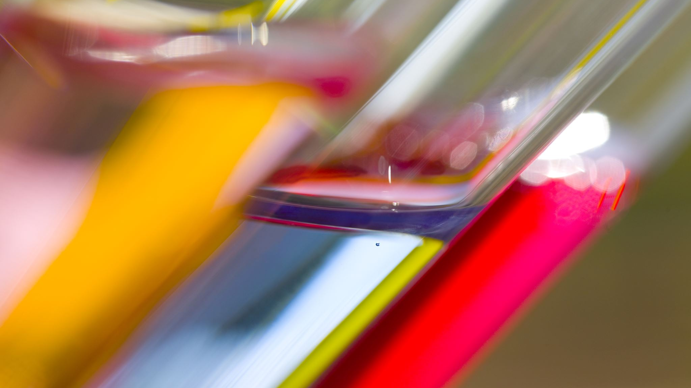
Välkomna till Fritidshemmet Meteoriten.
barn från förskoleklass till åk 3
Elise, Annelie O, Annelie N, Lina, Robin är personal.

Slide 6
Öppettider 6.30-7.50, 11.30-17.30, i regel.
Alla tider via Tempushemma appen, det är viktigt att ni föräldrar tar ansvar för att lägga in rätt tider i Tempus. Detta sparar otroligt mycket arbetstid för personalen och skapar trygghet både för oss, er och era barn!
Innehåll : Klara aktiviteter ht 20: Utedag 1- 2 ggr /vecka, Veckans pyssel, Blogg via tempus, Gympasal. Läxhjälp.
Samarbete med skolan för ett informellt lärande på fritids.
Höstens inskolning kommer att ske i augusti i samband med barnets start på fritids. Utifrån situationen kring Covid-19 kommer vi mest troligt att ha en träff med aktuell startveckas föräldrar ute dag 1 och sedan får man som förälder finnas på ”standby” på hemmaplan första dagarna. Finns speciella omständigheter kring ert barn som gör att ni behöver vara med, hör av er till oss innan så löser vi det.
Fritidsstart tidigast 3/8 för nykomlingar, skolstart 20/8
Regler för fritidshem, placeringsinfo mm. https://ostersund.se/barn-och-utbildning/fritidshem-och-fritidsklubb.html
”Lillfritids” för förskoleklassens elever kl. 11:30 – 13:20 då ”storfritids” tar vid. De barn som ska åka skolskjuts hem åker med buss som går från skolan mellan 14:20-14:30.
Vid skollov vill vi att ni i god tid, senast det datum vi skriver i Tempus fyller i de tider som gäller för lovet. Detta för att vi ska kunna planera verksamheten, maten och personalstyrkan. Om ditt barn blir sjuk eller ledig, så meddela fritids omgående. Loven blir även i år höstlov och jullov i Ångsta, sport- och påsklov i Fåker, sommarlov 5 veckor i Marieby.
Fritidsklubb för åk 4-6 under ht 2020. From januari 2021 kommer det att vara inskriven verksamhet även för elever i åk 4-6.

